Slide 1
第3讲—简单模型机的设计
（微程序实现）
计算机学院
张瑞华

Slide 2
拟定指令系统
模
型
机
设
计
步
骤
确定总体结构
逻辑设计
确定控制方式-微程序
编制指令流程
编制微程序
调试

Slide 3
1、 拟定指令系统
拟定指令系统将涉及到基本字长、指令格式、指令种类、寻址方式等内容。这些内容的确定又和总体结构密切相关。
基本字长
  存储器容量为256×8，基本字长定为8位
指令格式
  指令格式可有单字长指令和双字长指令两种
  在双字长格式中，第二字节一般定义为操作数或操作数地址。

Slide 4
基本字长 8位
7 4 3 2 1 0
指令格式
源操作数 目的操作数
操作码OP 寻址方式 寄存器号 寻址方式 寄存器号
指令类型
  模型机有单操数指令、双操作数指令和无操作数指令。
  操作码OP共4位，最多可定义16条指令。
寻址方式
  当寻址方式位为0，是寄存器寻址，操作数在指定的寄存器中，相应的寄存器号位为0是R0，为1是寄存器 R1；
  当寻址方式位为1时，寻址方式位和寄存器号位组合，
    10：是立即数寻址，操作数在指令的下一个单元；
    11：是直接寻址，操作数地址在指令的下一个单元。

Slide 5

2、 确定总体结构
CPR0
CPR1
CPPC
CPIR
CPMAR
R0
R1
PC
IR
MAR7-0
RAM
RD
REST
REST
WR
A
B
A-BUS
D-BUS
三态门
RB
MA
RA
PB
C
图1

Slide 6
寄存器组的设置
  R₀、R₁为通用寄存器，8位。
  IR为指令寄存器，8位。
  PC程序计数器，8位。
  MAR为地址寄存器，8位。
加法器ALU的设置
  采用74181、74182实现
选择器的设置
  连入A选择器的数据来源是RAM的读出数据和R₀寄存器的数据。
  连入B选择器的数据来源是PC的数据和R₁的数据。

Slide 7
数据通路
  模型机的数据通路是以总线为基础,以CPU为核心构成的。
取指令:
  MA A直传 CPIR
  RAM → 选择器A →∑ → Bus → IR
送指令地址
  PB B直传 CPMAR
  PC → 选择器B →∑ → Bus → MAR
指令计数器＋1
  PB A加B加1 （A为0） cppc
  PC → 选择器B → ∑→ Bus → PC

Slide 8
R₀→R₁
  RA A直传 CPR1
  R0 → 选择器A →∑ → Bus → R1
R₁→RAM
  RB B直传 C WR
  R1 → 选择器B →∑ → Bus → RAM

Slide 9
3、 逻辑设计
总体结构中，虚线框内的RAM是FPGA之外预先配置好的。
（1）ALU的逻辑设计
  由74181和74182组成。

Slide 10
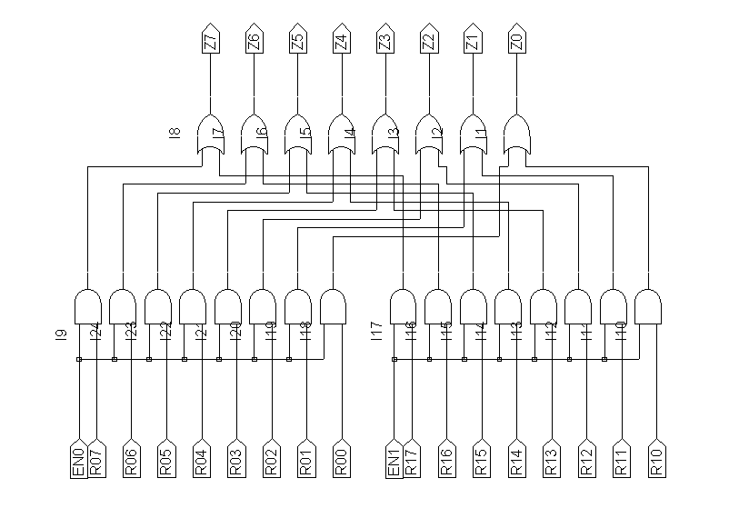
图2 选择器设计

Slide 11
（2）寄存器的设计
不带复位的寄存器
  结构中R₀、R₁通用寄存器，可存放操作数或结果、中间结果，每个寄存器均由8个D触发器构成。
  在CPR_{i}的作用下接收总线的数据送入寄存器，输出连入选择器。
  指令寄存器IR其结构同通用寄存器。
带复位的寄存器
  结构中MAR地址寄存器是一个带复位的寄存器，带复位是指当有复位信号时，MAR清零。
  逻辑图如图3所示。

Slide 12
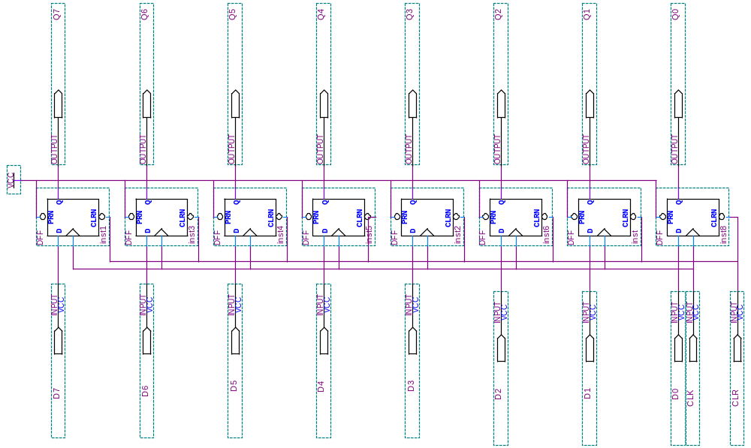
图3 带复位的八位寄存器逻辑图

Slide 13
程序计数器PC的设计
  程序计数器结构如上图3所示，是有复位信号的8位寄存器。PC加1是通过加法器实现的。
  复位信号RET 的作用是有复位信号时，计数器PC清零。
（3）三态门的设计
  利用8个三态门TRI实现：
  C=L时，三态;C=H时，Y=A

Slide 14
（4）部件之间的连接
  由系统结构图（图1）可看出，部件之间的连接是采用以CPU为中心的总线连接方式。
  加法器的输出通过总线BUS连接到所有寄存器和存储器的输入端，除指令寄存器IR和地址寄存器MAR的输出端外，其它部件的输出端分别送入选择器A和选择器B。
  连线图如图4所示。

Slide 15
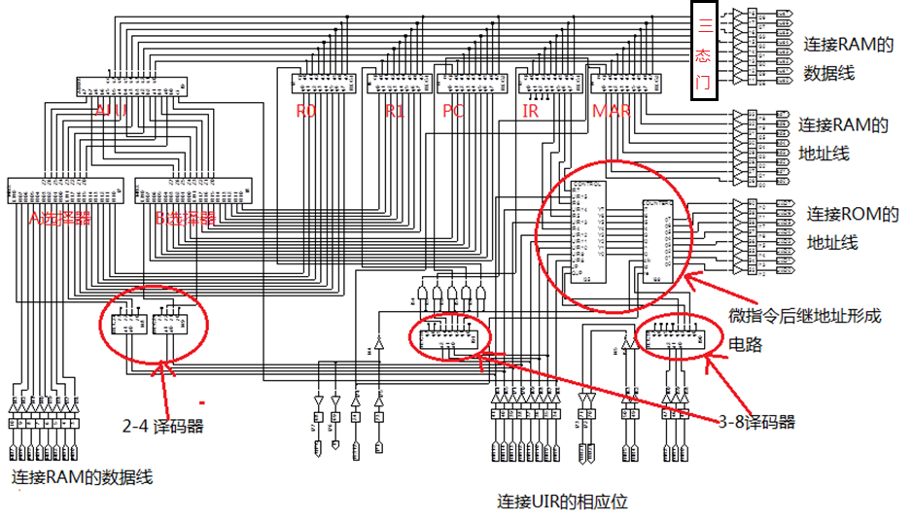
图4

Slide 16
4、确定控制方式
控制命令是确定信息的流向，不同的数据通路需要不同的控制命令。
架构图图1中，涉及到了许多控制命令例如CPR₀、CPMAR、MA、RB等等，这些命令如何产生？
通常有两种方式，即硬布线逻辑电路方式和微程序方式。本章模型机采用微程序方式。
微程序的执行方式采用增量、垂直方式。

Slide 17
确定总体结构
CPR0
CPR1
CPPC
CPIR
CPMAR
R0
R1
PC
IR
MAR7-0
RAM
RD
REST
REST
WR
A
B
A-BUS
D-BUS
三态门
RB
MA
RA
PB
C

Slide 18
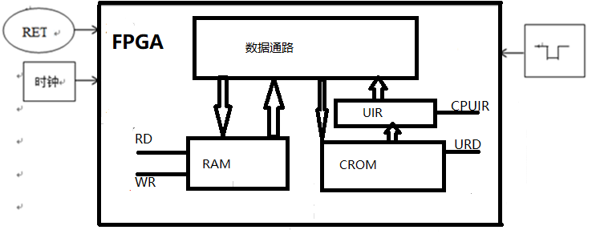
微程序控制器的结构
  如图5所示，主要由控制存储器CROM（256X24）、微指令寄存器 UIR（24位）、RAM（256X8）构成。
图5

Slide 19
P
P
微程序控制器时序
P脉冲的低电平用做控制存储器读命令μRD
P脉冲的上升边沿将读出的微指令送 μIR
脉冲的上升边沿将形成的后继地址送微程序计数器 μPC，同时将运算结果（总线的数据）送指定的寄存器。

Slide 20
3、微指令格式
微指令字长24位即 μIR₂₃～ μIR₀。
（1）微指令字段定义
ALU控制： μIR₂₁·μIR₂₀μIR₁₉·μIR₁₈μIR₁₇·μIR₁₆
M S3 S2 S1 S0 C0
三态门控制： μIR6
0 高阻态 使C＝0
1 三态门使能 使C＝1
停机控制： μIR3
0 G=0，运行
1 G=1，停机

Slide 21
2-4译码器，互斥
A选择器控制： μIR₁₅·μ IR₁₄
  0 0 备用
  0 1 RA
  1 0 MA
  1 1 备用
B选择器控制： μIR₁₃· μIR₁₂
  0 0 备用
  0 1 PB
  1 0 RB
  1 1 备用
2-4译码器，互斥

Slide 22
3-8译码器，互斥
输出分配： μIR₁₁· μIR₁₀· μIR₉
  0 0 0 备用
  0 0 1 CPR₀
  0 1 0 CPR₁
  0 1 1 CPPC
  1 0 0 CPIR
  1 0 1 CPMAR
  1 1 0 备用
  1 1 1 备用
存储器读写控制： μIR₅· μIR₄
  1 0 RD
  0 1 WR

Slide 23
后继微地址形成方式：
μIR₂· μIR₁· μIR₀
0 0 0 备用
0 0 1 μ PC＋1 顺序执行
0 1 0 JP无条件转移，地址由 IR₁₅₋₈提供。
0 1 1 QJP高四位按操码转移，低4位为0。
1 0 0 YJP给定高4位低4位按源寻址方式转移。
1 0 1 MJP给定高4位低4位按目寻址方式转移。
1 1 0 备用
1 1 1 备用
3-8译码器，互斥

Slide 24
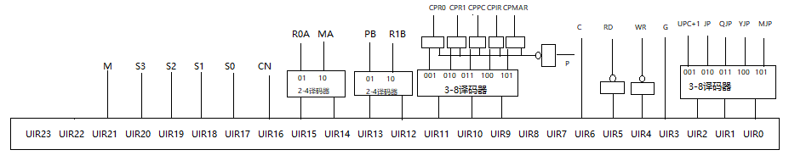
（2）微命令形成逻辑
微命令形成逻辑电路如图6所示。
图中二—四译码器逻辑原理如7图7所示。
三—八译码器逻辑原理如7图8所示。
图6

Slide 25
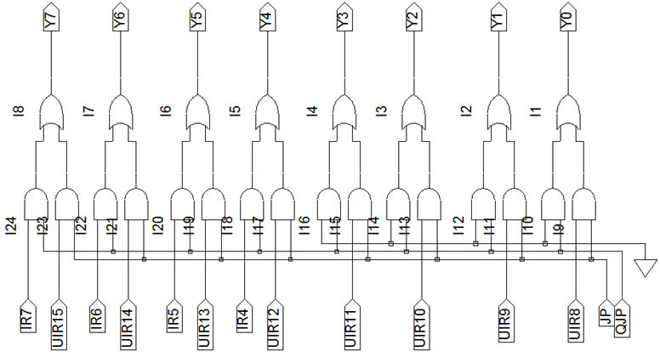
图9中的 后继地址形成电路
功能：多路选择器
  当JP=1，QJP=0时，Y7Y6Y5Y4Y3Y2Y1Y0 = μIR15 μIR14 μIR13 μIR12 μIR11 μIR10 μIR9 μIR8
  当JP=0，QJP=1时，Y7Y6Y5Y4Y3Y2Y1Y0 = IR7 IR6 IR5 IR4 0000
链接时， Y7Y6Y5Y4Y3Y2Y1Y0连接µPC的D7~D0, µPC的RE接高电平vcc。

Slide 26
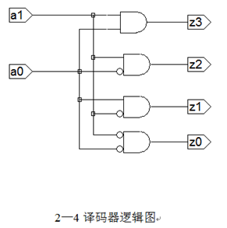
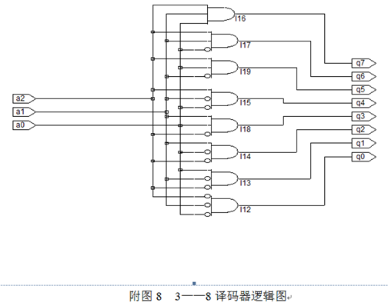

Slide 27
（3）后继微地址产生逻辑
为简单起见只选三种后继微地址生成方式
即增量方式、无条件转移方式、按操作码转移方式。
其结构框图如图9所示。
µPC
P
LD
微地址形成
部件
JP
QJP
操作吗IR₈₋₅
微指令µIR₁₅₋₈
当LD＝1时，微程序计数 μPC执行加1操作。
当LD＝0时且JP＝1时，无条件转移，有微指 令的中八位提供转移地址。
当LD＝0时且QJP＝1时，按操作码转移。
图9 后继地址形成部件是多路选择器

Slide 28
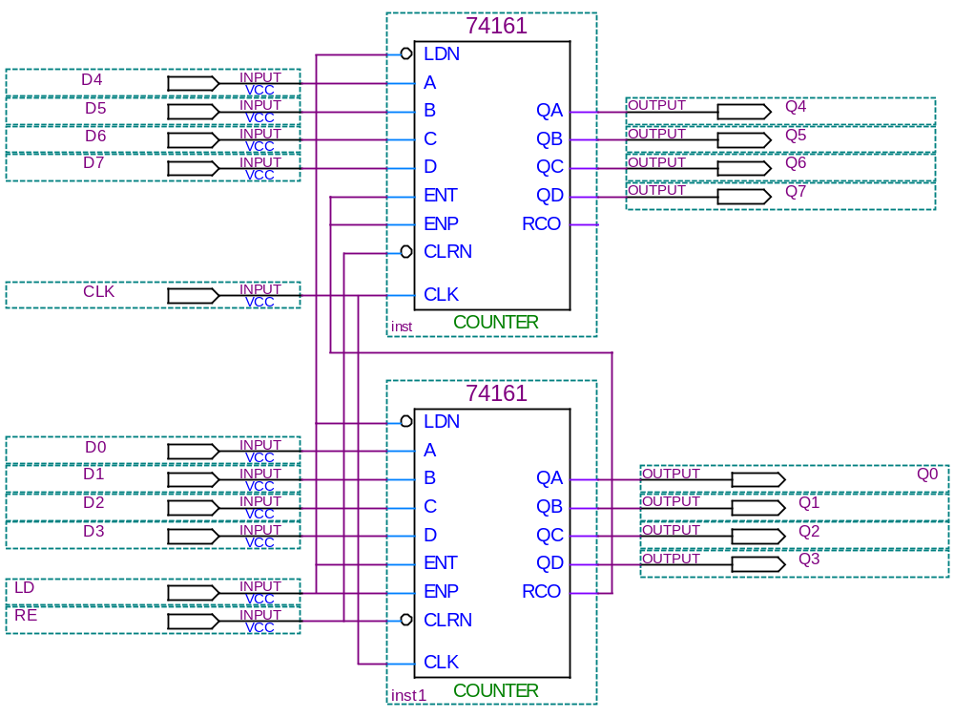
µPC的设计

Slide 29
4、微程序编写
编写程序
  MOV1 05#，R₀
  MOV2 01#，R₁
  ADD R₀， R₁
  MOV3 R₁，（FA#）
  HALT
（2）操作码二进制代码
  MOV1：0001
  MOV2：0010
  ADD ： 0011
  MOV3：0100
  HALT： 0101

Slide 30
基本字长 8位
7 4 3 2 1 0
指令格式
源操作数 目的操作数
操作码OP 寻址方式 寄存器号 寻址方式 寄存器号
指令类型
  模型机有单操数指令、双操作数指令和无操作数指令。
  操作码OP共4位，最多可定义16条指令。
寻址方式
  当寻址方式位为0，是寄存器寻址，操作数在指定的寄存器中，相应的寄存器号位为0是R0，为1是寄存器 R1；
  当寻址方式位为1时，寻址方式位和寄存器号位组合，
    10：是立即数寻址，操作数在指令的下一个单元；
    11：是直接寻址，操作数地址在指令的下一个单元。

Slide 31
程序代码：
  地址 代码 地址 内容
  0 0001 10 00 1 0000 0101
  2 0010 10 01 3 0000 0001
  4 0011 00 01
  5 0100 01 11 6 1111 0101
  7 0101 00 00

Slide 32
（3）微程序入口（十六进制代码）
  取指周期微指令 入口：00H
  MOV1执行周期微指令 入口：10H
  MOV2执行周期微指令 入口： 20H
  ADD执行周期微指令 入口：30H
  MOV3执行周期微指令 入口：40H
  HALT执行周期微指令 入口：50H

Slide 33
（4）指令执行流程
00
↓
RAM → IR
↓
PC+1→PC
10↓ 20↓ 30↓ 40↓
PC → MAR PC → MAR R₀ +R₁ →R₁ PC→ MAR G=1
↓ ↓ ↓ ↓
PC+1→PC PC+1→PC PC → MAR PC+1→ PC
↓ ↓ ↓ ↓
RAM → R₀ RAM → R₁ JP RAM → MAR
↓ ↓ ↓
PC →MAR PC → MAR R₁→ RAM
↓ ↓ ↓
JP JP PC → MAR
↓
JP
↓

Slide 34
（5）编制微程序
根据指令流程和微指令格式就可以开始编制微程序。
指令流程中每一个流程对应一条微指令，结合总体结构框图图1，写出这个流程所对应的数据通路的控制命令。
例RAM→IR所需的控制命令是MA， ，CPIR并在表3-1中的相应位置填写上“1”，不需要的命令填写“0”。
另外每一条微指令都要确定下条微指令地址的生成方式。

Slide 35
CPR0
CPR1
CPPC
CPIR
CPMAR
R0
R1
PC
IR
MAR7-0
RAM
RD
REST
REST
WR
A
B
A-BUS
D-BUS
三态门
RB
MA
RA
PB
C
总体结构

Slide 37
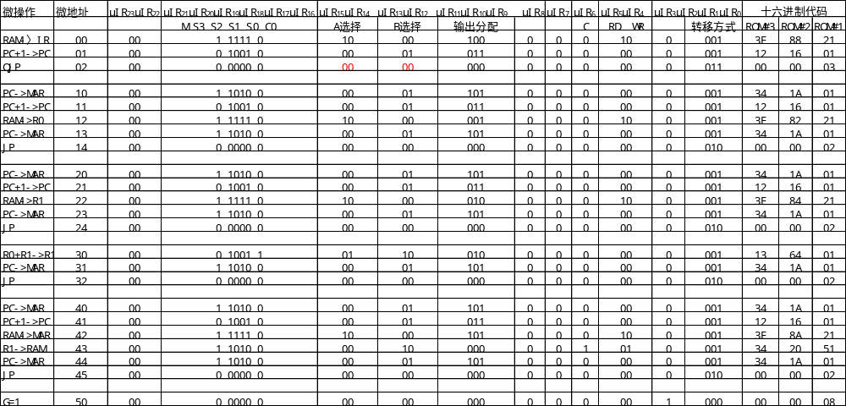

Slide 38
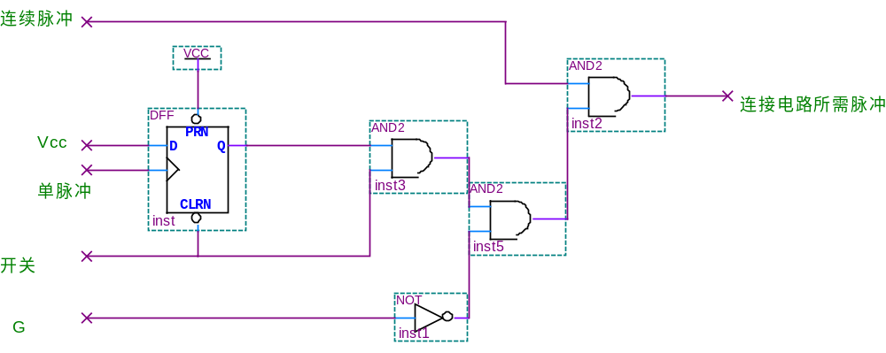
在验收时，为使用连续脉冲，增加下列启动/停止电路。

Slide 39
5 调试
1、FPGA系统
  平台上的所有开关和发光二极管（除L 之外）均随意编程用作数据输入和状态显示。
  选择系统结构中典型部件进行功能测试看是否满足要求，若有错改之。
  典型部件如下：选择器A
  带复位的寄存器MAR
  不带复位的寄存器R₀
  程序计数器PC

Slide 40
在部件设计无错、连线无错、FPGA的管脚定义无错时可生成下载文件下载到FPGA中。

Slide 41
6统调
具体步骤如下：
1、按复位键RET
  使MAR清0、指令计数器PC清0，保证从存储器0号单元取指令。
  使微程序计数器UPC清0，保证从CROM单元取出取指令微程序的第一条微指令。

Slide 42

2、执行微程序
  按复位键后, µPC,PC,MAR为0。
  按一次脉冲键产生一负脉冲(作为 μRD )，将CROM 0号单元的24位微指令代码读出，用 的上升沿将微指令送入µIR₂₃₋₀，看是否正确。
  第一条微指令产生的命令是：MA、RD 、CPIR，后继微地址产生方式为µPC+1，其操作是： RD读RAM，单元地址为0，即读0号单元的内容。0号单元的内容是一条指令，指令代码读出后，在MA的作用下，进入加法器至总线。此时，总线上的内容点亮LR15-8，查看是否正确。
  注意的是：在没有按下次脉冲键前，数据通路的内容一直不变。

Slide 43
(2)按一次脉冲键又产生一负脉冲。该负脉冲反相后的上升沿产生CPIR,将上条微指令读出的指令代码送IR，同时上升沿还将µPC+1。 该负脉冲的低电平用以读出µPC指示的第二条微指令。
要求：实现更多的指令，如减法、逻辑运算等。

